Slide 1
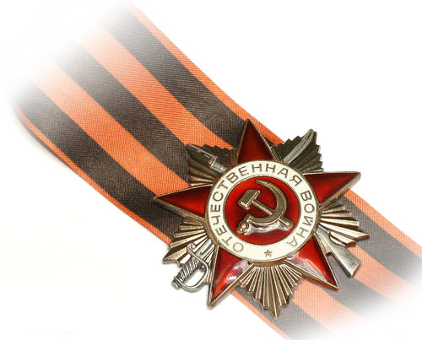
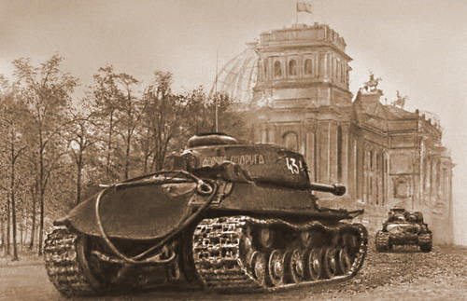




10-й гвардейский Уральский добровольческий танковый корпус

Slide 2
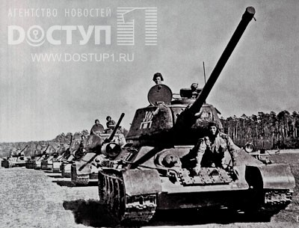
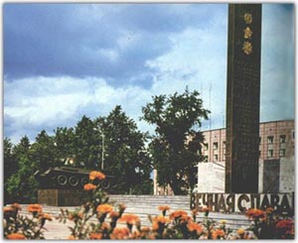
В Перми, на улице Сибирской, на площади против гарнизонного Дома офицеров на высоком гранитном постаменте установлен прославленный боевой танк — "тридцатьчетверка", — ставший памятником-символом ратных и трудовых подвигов уральцев.
Рядом с постаментом – стела, на ней надпись: «Вечная слава героям, воинам добровольческого танкового корпуса!» На другой стороне стелы высечен боевой путь корпуса:
1943 – 1945 гг.
Орел – Унеча – Каменец-Подольский – Тернополь – Золочев – Львов – Перемышль-Кельце – Пиотркув – Штейнау – Кебен – Ратибор – Берлин – Прага.

Slide 3
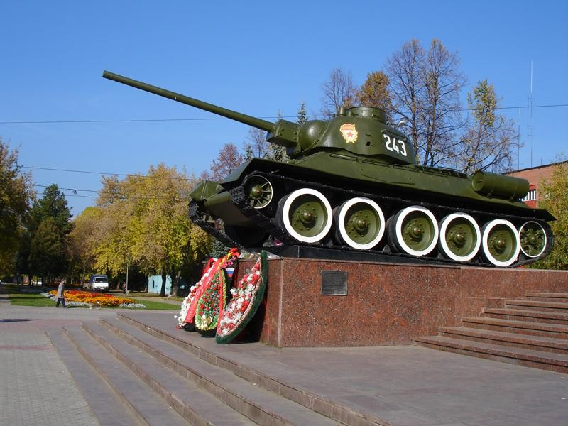
«Нас Отчизна к оружию призвала
Защищать жизнь, свободу и честь.
И пошли добровольцы Урала
В грозный корпус, неся врагу смерть...»
Формирование Уральского добровольческого танкового корпуса — особая страница в летописи Великой Отечественной войны, в истории Урала. Идея создания крупного танкового соединения добровольцев возникла в трудовых коллективах уральских заводов в дни, когда страна находилась под впечатлением от разгрома фашистов под Сталинградом.

Slide 4
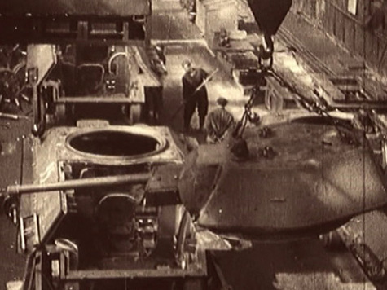
Трудящиеся «опорного края державы» решили сделать фронтовикам уникальный подарок — сформировать из добровольцев танковый корпус, обеспечив его всем необходимым за счёт своих личных сбережений и безвозмездного труда во внеурочное время. И это при том, что на предприятиях работали, в основном, женщины и подростки, причём по 12-18 часов в сутки.
Почин был горячо поддержан уральцами, получил одобрение Государственного Комитета Обороны. Уже в феврале 1943 года в Свердловской, Пермской и Челябинской областях, совместно с Уральским военным округом, приступили к формированию и оснащению полков и бригад корпуса.

Slide 5

Крупное танковое соединение было сформировано за удивительно короткий срок. Приказом Народного комиссара обороны от 11 марта 1943 года ему было присвоено наименование — 30-й Уральский добровольческий танковый корпус.
На территории Пермской области формировались: в городе Перми (в то время г.Молотов) — 299 миномётный полк, 3 батальон 30 мотострелковой бригады, 267 ремонтная база; в городе Кунгуре — 243 танковая бригада.
В торжественной обстановке добровольцы получали оружие и боевую технику, продолжая всесторонне готовиться к предстоящим испытаниям.
В праздничный день 1 мая 1943 года воины корпуса приняли присягу на верность Отечеству, а вскоре поступил приказ о выступлении на фронт.

Slide 6
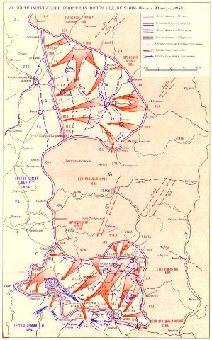
Боевое крещение воины корпуса получили севернее Орла летом 1943 года, в сражении на Курской дуге.
Действия Уральского танкового корпуса вместе с другими соединениями фронта создавали угрозу окружения орловской группировки противника и вынудили его отступить.
Первый салют Родины 5 августа 1943 года - доблестным войскам, освободившим Орел и Белгород, - был и в честь уральских добровольцев.

Slide 7
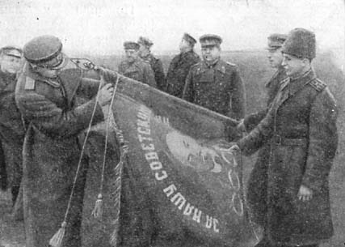
Менее чем через три месяца после вступления уральских добровольцев в их первый бой Народный комиссар обороны СССР приказом от 26 октября 1943 года № 306 преобразовал 30-й Уральский добровольческий танковый корпус в 10-й гвардейский Уральский добровольческий танковый корпус. Всем частям корпуса было присвоено наименование гвардейских.
18 ноября 1943 года частям и соединениям корпуса в торжественной обстановке вручены Гвардейские Знамёна. В этом событии участвовали делегации от тружеников Урала. Гвардейцы отчитались перед земляками о своих первых боевых успехах.

Slide 8
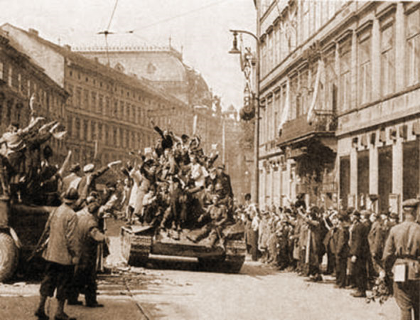
21 марта 1944 года уральцы получили приказ овладеть городом Каменец-Подольский.
К утру 26 марта гвардейцы Уральского танкового и 6-го механизированного корпусов полностью очистили от врага Каменец-Подольский, но бои за него продолжались еще 6 суток.
Шестнадцать атак предпринял противник за неделю и шестнадцать раз отходил на исходные позиции.
За эти бои Свердловская танковая бригада была награждена орденом Красного Знамени. Более пяти тысяч воинов были удостоены орденов и медалей.

Slide 9
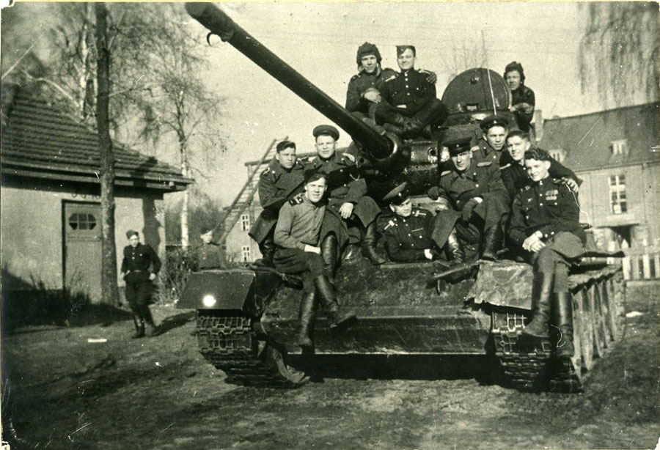
Летом 1944 года Уральский танковый корпус принял участие в наступательной операции на львовском направлении.
Общими усилиями 4-й танковой армии и 60-й армии город Львов был полностью освобожден.
В этот же день Москва салютовала войскам. Добровольческий корпус стал Уральско-Львовским.
Наименование Львовских получили также гвардейская Свердловская танковая бригада, 72-й тяжелый танковый полк, 359-й зенитный и 1689-й истребительно-противотанковый полки.

Slide 10
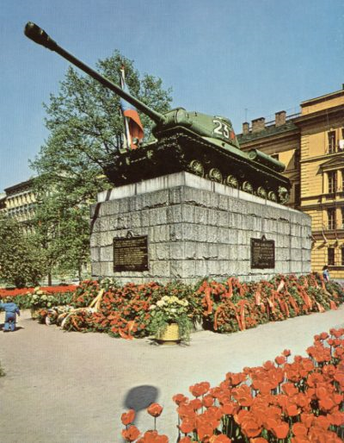
Уральские добровольцы отличи-лись во время Висло-Одерской (12 января - 2 февраля 1945 г.), Нижне-Силезской и Верхне-Силезской операций (февраль-март 1945 г.), а в боях за Одер сразились с немецкой танковой дивизией «Герман Геринг». Участвовали в штурме Берлина. Однако и на этом война для них не закончилась.
На рассвете 10 мая части 10-го танкового корпуса ворвались в Прагу.
В память о дне освобождения Праги танк № 23 установили на Уездной площади столицы Чехии. Командир же танкового корпуса генерал Е. Е. Белов был назначен начальником Пражского гарнизона.

